Slide 1
محاضرات في علم النفس العام
الفرقة الاولي
اداب - بنها
محاضرة 4
الأسس البيولوجية للسلوك

Slide 2
الجهاز العصبي
هو من أهم الأجهزة التي تميز االانسان .
البنية الوظيقية العامة للجهاز العصبي بسيطة للغاية حيث يتألف من مستقبل،معالج،و مرسل.يقوم الجهاز العصبي باستقبال المعلومات الواردة من المحيط الخارجي بواسطة أعضاء الإحساس ومن الأعضاء الداخلية بواسطة المستقبلات الحسيةالمنتشرة في المفاصل والعضلات والأحشاء، حيث تعالج تلك المعلومات بسرعة فائقة، ليصار إما إلى تخزينها كذاكرة وخبرة أو إصدار أوامر لأجهزة الجسم الأخرى بما يتناسب مع المعلومات الواردة.الخلية الرئيسية هي العصبون، أو ما يدعى بالخلية العصبية، التي تلعب دورا أساسيا في كل فعاليات الدماغ.

Slide 3
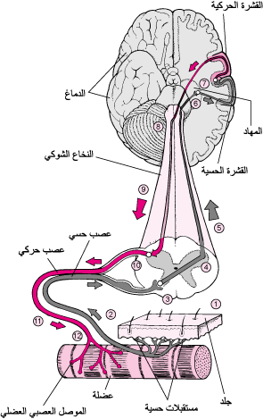

Slide 4
انواع المستقبلات الحسية
يوجد عدة طرق لتقسيم هذه المستقبلات : 1- طبقا لموقعها فى الجسم يمكن تقسيمها الى نوعين :
أ- مستقبلات خارجية : موجودة على سطح الجسم وتتأثر بالمؤثرات الخارجية ، كالضوء والصوت والحراة والبرودة ، وعادة تسمى اعضاء الحس وتشمل العين ، الأذن ، اللسان ، الانف والجلد. ب- مستقبلات داخلية : موجودة داخل الجسم وتتأثر بالمؤثرات الداخلية كالتى توجد فى الأحشاء والعضلات والأوتار والمفاصل والأربطة وتعرف بالمستقبلات الذاتية.

Slide 5
2- طبقا لنوع المؤثر أو الطاقة التى تتأثر بها تقسم الى :
أ- مستقبلات الحرارة : وتتأثر بالتغير فى درجة الحرارة. ب- مستقبلات كيميائية : يتأثر بالمواد الكيميائية كمستقبلات التذوق على اللسان ، ومستقبلات الشم الموجودة فى الغشاء المبطن للأنف. ج- مستقبلات الضوء : ويتأثر هذا النوع بالضوء ولذا توجد فى شبكية العين والمستقبلات هنا نوعين العصى والتى تتأثر بالضوء الخافت والمخاريط والتى تتأثر بضوء النهار وكذلك تميز الألوان. د- مستقبلات ميكانيكية: والتى تتأثر ميكانيكيا كمستقبلات اللمس والضغط الموجودة بالجلد وكذلك مستقبلات السمه ومستقبلات الاتزان الموجودة فى الأذن.

Slide 6
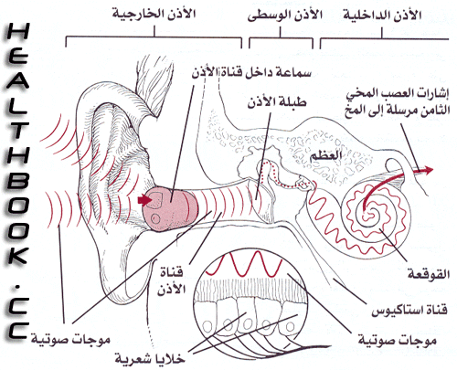
الأذن

Slide 7
كيف نسمع ؟ - تسمع الأصوات في الأدنين كسلسلة من موجات الضغط الهوائي. - تعمل الأذن الخارجية كبوق يجمّع الصوت ويركّزه على طبلة الأذن، الأمر الذي يسبب إهتزازها. - تنتقل هذه الإهتزازات لاحقآ إلى الأذن الوسطى حيث توجد ثلاث عظيمات متصلة (هي المطرقة والسندان وعظم الركاب) وتعمل على إرسال هذه الأصوات إلى الأذن الباطنة وتضخّمها. - تدخل الأصوات إلى الأذن الباطنة عند موصل يسمى (النافذة البيضوية) وتنتقل إلى عضو سمعي متخصص يسمى القوقعة. - تحوّل القوقعة الحلزونية الموجات الصوتية إلى دفعات عصبية ترسلها لاحقآ إلى الدماغ عبر العصب القوقعي، وهناك يتم تمييزها على أنها أصوات.

Slide 8
البصر

Slide 9
عملية الرؤيه بالعين : القرنيه، العدسه المحدبه والزجاجيه، هي التي تكون الصوره . الضوء الذي يعبر خلالها ينكسر ويكون صوره مصغره ومعكوسه على الشبكيه. الصوره معكوسه، ومع ذلك نرى الأجسام بحالتها الصحيحه وذلك بفضل الدماغ . كيف يحدث ذلك ؟ تستقبل الشبكيه الصوره بواسطة مستقبلات حساسه للضوء . المعلومات التي استقبلتها مستقبلات الرؤيه تنتقل الى الدماغ وتترجم في الدماغ الى الصوره التي رأيناها . الأضواء التي تستقبلها مستقبلات الرؤيه تثير في عصب البصر إشارات كهربائيه. تسري هذه الإشارات الكهربائيه في عصب البصر الى الدماغ. يستقبل الدماغ هذه الإشارات الكهربائيه . فقط بواسطة الدماغ نحن نرى ونفهم ما نراه . لا يختص الدماغ كله بالبصر بل مناطق معينه منه. أحدها هو مركز الرؤيه . رؤيتنا المتطوره هي ثمرة العمل المشترك للعين والدماغ .

Slide 10
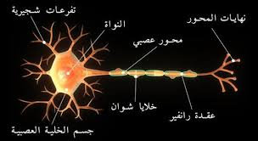
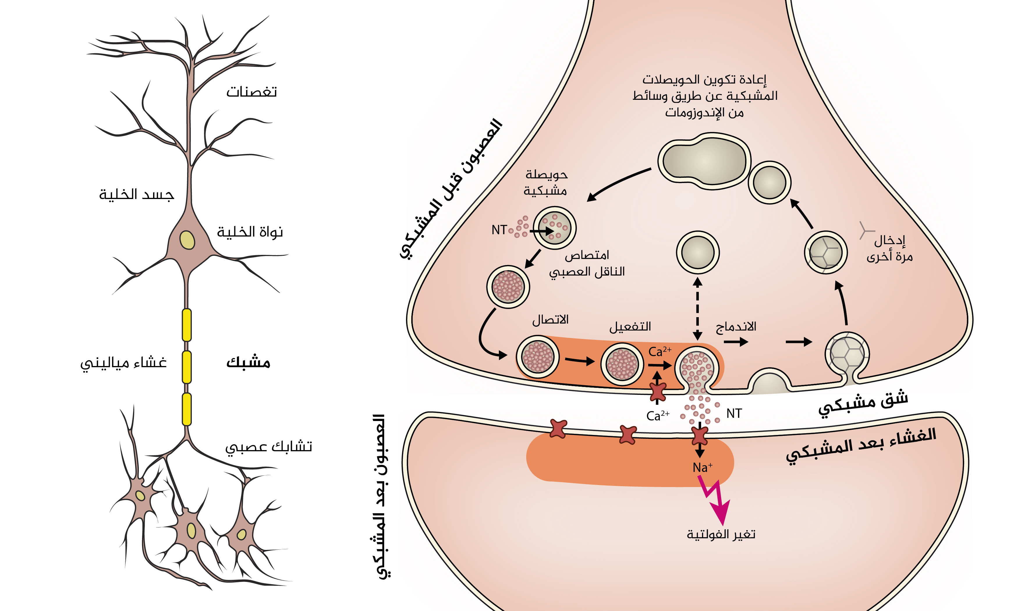
انتقال السيال العصبي

Slide 11
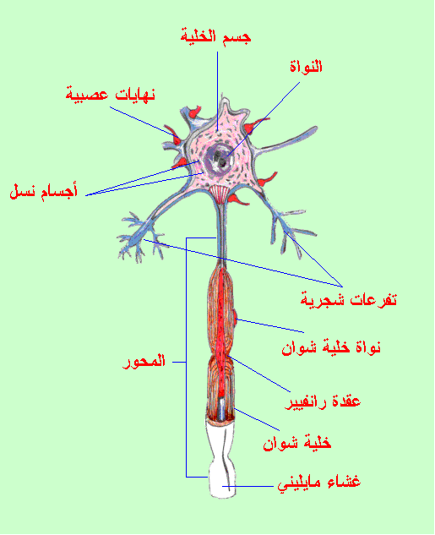
تركيب الخلية

Slide 12
انتقال السيال العصبي

Slide 13
النواقل العصبية : التنبيه العصبي ينتقل انتقالا كهربيا خلال محاور الخلايا العصبية و لكن بين الخلايا العصبية ينتقل بواسطة مادة كيميائية تفرز في منطقة التشابك تسمى الناقل العصبي . وهي هرمونات موضعية local hormone. وهي تفرز من نهايات الأعصاب في شق التشابك .
ودورها : التأثير على الخلية بعد التشابك. ” نقل الرسالة العصبية عبر الوصلات – الشبكات – العصبية "

Slide 14
الاسيتل كولين : وهو سريع التأثير يفرز ويؤثر ويبطل مفعولة في جزء من الألف من الثانية وتسمى الألياف العصبية التي تفرزه ألياف كولينية الفعل.
وجوده: CNS : PNS
دوره : الاتصال العصبي العضلي
الأدرينالين (البنفرين) و النورادرينالين :
النورادرينالين تفرزه خلايا عصبية ادرينالية الفعل تأثيرها :يستمر لفترة أطول الأدرينالين أوسع انتشار في الجسم من النورادرينالين لأنه يفرز من لب الكظر فقط فينتشر بسرعة في الدورة الدموية ,
وجوده : CNS : PNS
دوره: يختص بالعمليات المؤدية لصرف طاقة خصوصاً عند الكرب والاجهاد الشديد حيث يسيطر على الجسم الادرينالين فيصبح متيقظاً للطوارئ وتؤدي استجابة إما للكر أو للفر ي
لهم دور كبير في تصرفات الإنسان (مزاج الإنسان )وتصرفاته وشخصيته .

Slide 15
الدوبامين: يتم التخلص منه هو والادرينالين والنورادرينالين بإعادة نقلها نقلاً نشط إلى المحاور المفرزه منها. كما تعمل أنزيمات MAO على تكسيرها وإعادتها إلى المحاور العصبية
. مرض الفصام سببه زيادة الدوبامين كناقل عصبي
مرض الزهايمر سببه نقص الدوبامين يؤدي إلى موت خلايا الدماغ

Slide 16
السيروتونين : تأثيره داخل CNS فقط مهمته : نقل السيالات العصبية عبر المشبك داخل الدماغ وأغلب المهدئات تعمل عن طريق تأثيرها على السيروتونين وعمليات الأيض المتعلقة فيه فتقل سرعة انتقال السيالة العصبية داخل CNS ويصاب الإنسان بحالة استرخاء وهدوء .
نقصه يؤدي إلى الاكتئاب وله علاقة بالنوم حيث يتحول إلى الميلاتونين ,وله علاقة باضطراب الشهية والحالة المزاجية للشخص

Slide 17
هناك ما يسمى الببتيدات العصبية : مفعولها بطئ ويأخذ وقت و وزنها الجزيئي كبير . تتكون ببطء في أجسام الخلايا العصبية في الغدة النخامية و أجزاء من الهيبوثالامس.
دورها الوظيفي :تخفيف الألم . ومنها الأندروفين والانيكيفالين . وتعمل كمسكنات في وقت الولادة عند المرأة . ويزداد إفرازها عند التمارين الرياضية حيث يشعر الإنسان بالنشوة والسعادة.

Slide 18
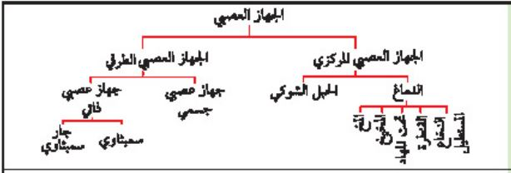

Slide 19
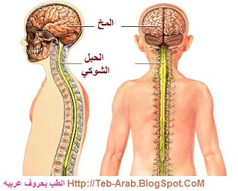

Slide 20
الجهاز العصبي المركزي
المخ
المخ يتركب من النصفين الكرويين والمخيخ والنخاع المستطيل ،ويحتوي المخ ملايين الخلايا العصبية وكل خلية منها تتصل بآلاف الخلايا العصبية الأخرى ، فهو أكثر من كمبيوتر معقد به آلاف الرسائل الكهربية ، وقد تعرف العلماء على كثير من وظائف المخ من ملاحظة الأفراد المصابين في الحوادث
تركيب ووظائف أجزاء المخ فيما يلي : أ.النصفان الكرويان : يفصلهما شق وسطي ويربطهما ألياف عصبية مسئولة عن الاتصالات بينهما، ويقع فيهما أغلب الخلايا العصبية التي تتركز في طبقة سميكة تجاه السطح تسمى القشرة المخية ( المادة الرمادية ) وينتشر بها تجعيدات تزيد من مساحة السطح لتستوعب أعداد هائلة من الخلايا . ويشمل النصفان الكرويان مراكز الحس الخمسة وهي مراكز الشم والتذوق واللمس والإبصار والسمع بجانب مراكز التفكير والتذكر حيث تستقبل النبضات العصبية من أعضاء الحس وينطلق منها الاستجابات المناسبة.

Slide 21
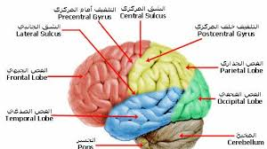

Slide 22
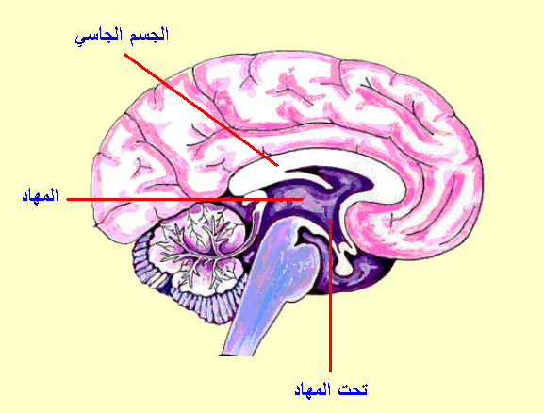
الدماغ الاوسط
المخ
المخيخ
القنطرة
النخاع المستطيل

Slide 23
ب.المخيخ cerebellum : يقع أسفل النصفين الكرويين في الجهة الخلفية للمخ، ويتركب من فِصَّين أيمن وأيسر يصل بينهما فص ثالث ، والمخيخ مسئول عن توازن الجسم والعمليات الذاتية داخل الجسم مثل الهضم . جــ.النخاع المستطيل Medulla Oplengata : يصل المخ بالحبل الشوكي وهو مسئول عن العمليات اللا إرادية مثل التنفس ، وضربات القلب و وظائف الجهاز الهضمي وحركاته . يحاط المخ بأغشية ثلاثة لحمايته وتغذيته وهي من الداخل إلى الخارج ( الأم الحنون - العنكوتية - الأم الجافية ) 1.الأم الحنون : غشاء رخو رقيق يغلف المخ والنخاع الشوكي مباشرة وينتشر به شعيرات دموية لتغذية الجهاز العصبي المركزي . 2.العنكبوتية : غشاء رقيق يفصل بين الأم الحنونة والأم الجافية ويلامس السائل الشوكي الذي يحمي ويغذي المخ والحبل الشوكي لما يحتويه من سكر جلوكوز وأملاح ومواد بروتينية . 3.الأم الجافية : غشاء متين يبطن السطح الداخلي لعظام الجمجمة والفقرات العظمية .

Slide 24
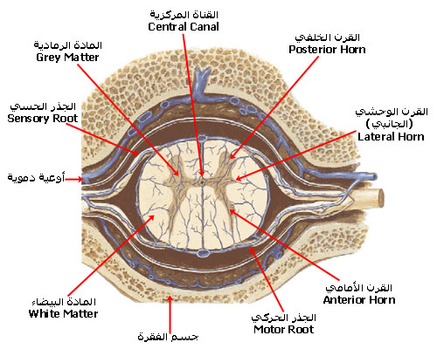
: د.الحبل الشوكي
يمتد الحبل الشوكي داخل قناة فقارية وتحميه أغشية مثل التي تحمي المخ وهو أداة الربط بين المخ والأعصاب الطرفية. فحص الحبل الشوكي : افحص شريحة مجهرية جاهزة لقطاع عرضي في الحبل الشوكي . يتضح من الفحص أن الحبل الشوكي يتكون Hمن : مادة رمادية داخلية على شكل حرف يحيط بها مادة بيضاء. وتنحصر وظيفة الحبل الشوكي في نقل الرسائل العصبية ( السيالات العصبية ) من أجزاء الجسم المختلفة إلى المخ وبالعكس (الأوامر إلى العضلات) إلى جانب مراكز عصبية خاصة مسئولة عن الأفعال المنعكسة مثل سحب اليد عند ملامسة جسم ساخن

Slide 25
الفعل المنعكس:
عند الدق على الركبة في مكان محدد -كما بالشكل- تُحدث الرجل ركلة صغيرة تسمى هزة الركبة. ويستخدم الأطباء هذا الأسلوب للتأكد من أن الحبل الشوكي عند الإنسان يعمل بشكل مناسب. وقياسًا على ما سبق فإن : سحب اليد بسرعة عند ملامسة جسم ساخن يعتبر مثالاً للفعل المنعكس، ويمكن تعريفه على أنه استجابة تلقائية من الجسم نحو مؤثرات المختلفة، ومثله كذلك ضيق واتساع إنسان العين نتيجة زيادة أو نقص شدة الضوء. لماذا نسحب اليد بعيدًا عن الجسم الساخن ؟ تؤثر الحرارة في النهايات العصبية في الأصابع مما يسبب نبضات تمر خلال العصب من الذراع إلى الحبل الشوكي ثم المخ. والإحساس الحقيقي بالسخونة أو الألم يدركه المخ عندما تصل إليه النبضات. ونبضات أخرى تعود من النخاع الشوكي إلى عضلات الذراع مما يؤدي إلى سحب اليد بعيدا عن الجسم الساخن.

Slide 26
أمثلة على الأفعال المنعكسة:
1.حركة الرموش. 2.إفرازات العصارات الهاضمة لدى رؤية الطعام. 3.تحرك أصابع القدم إذا حك باطن القدم . 4.إعادة اتزان الجسم إذا تعرض للانزلاق. تتوقف حدة الأفعال المنعكسة على الحالة العامة للجسم كما أنها تتأثر بالعقاقير فتشتد في وجود بعض السموم وتضعف تحت تأثير بعض المواد المهدئة وقد تتوقف كلية في حالات التخدير الشديد. يتخذ الأطباء من حدة بعض الأفعال المنعكسة دليلاً على سلامة الحالة العصبية العامة كانعكاس الركبة واتساع حدقة العين ( ينعدم انعكاس الركبة في بعض أمراض النخاع الشوكي ويحدث بصورة مبالغ فيها في حالة الهياج العصبي )

Slide 27
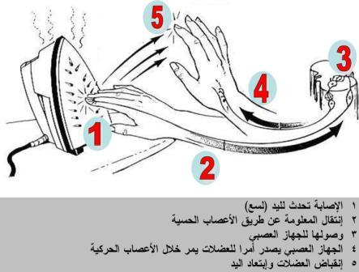

Slide 28
الجهاز العصبي الطرفي الحسي
يقع خارج الجهاز العصبي المركزي ويتكون من الأعصاب المتصلة بالمخ والحبل الشوكي، وهو يقوم بتوصيل المعلومات الحسية والاستجابات الحركية بين المخ وجميع أجزاء الجسم وتقسم هذه الأعصاب إلى: 1- أعصاب حسية : هي التي تحمل إشارات من المستقبلات مثل ( الجلد ، العين ، الأذن ، الأنف ، اللسان ) إلى الجهاز العصبي المركزي. 2- أعصاب حركية : وتشمل الأعصاب التي تحمل النبضات العصبية من الجهاز العصبي المركزي ( المخ والحبل الشوكي ) إلى جميع أجزاء الجسم. ويوجد على طول جانبي العمود الفقري خارج الفقرات الأعصاب الذاتية التي تتحكم في الوظائف اللاإرادية والتي لا تخضع مباشرة لسيطرة المخ مثل تنظيم ضربات القلب والحركة الدودية للأمعاء . والوظيفة الرئيسية للجهاز العصبي هي حمل الرسائل من إحدى مناطق الجسم إلى منطقة أخرى به وقد اكتشف العلماء أن هذه الرسائل تتكون من نبضات كهربية دقيقة تنتقل بسرعة خلال الجهاز العصبي المركزي عبر الأعصاب وتسمى بالسيالة العصبية.

Slide 29
تقسم الاعصاب الى:
(أ ) أعصاب مخية –: هي الأعصاب التي تتصل بالمخ وعددها 12 زوجًا؛ منها أعصاب حسية مثل العصب الشمي والبصري والسمعي ، وأخرى حركية مثل العصب تحت اللساني ، ومنها أعصاب مختلطة ( حسية وحركية ) مثل العصب الوجهي. (ب ) أعصاب شوكية : هي الأعصاب التي تتصل بالحبل الشوكي وعددها 31 زوجًا وجميعها أعصاب مختلطة ( حسية و حركية)

Slide 30
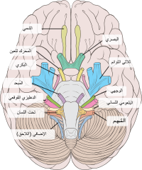
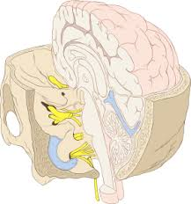

Slide 31
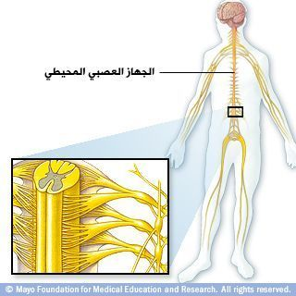

Slide 32
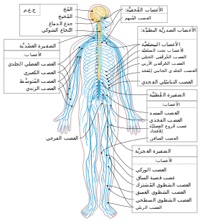

Slide 33
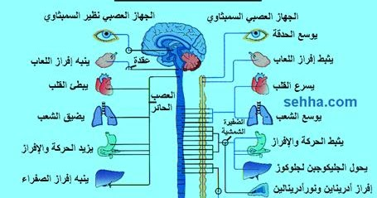
اقسام الجهاز العصبي المستقل

Slide 34
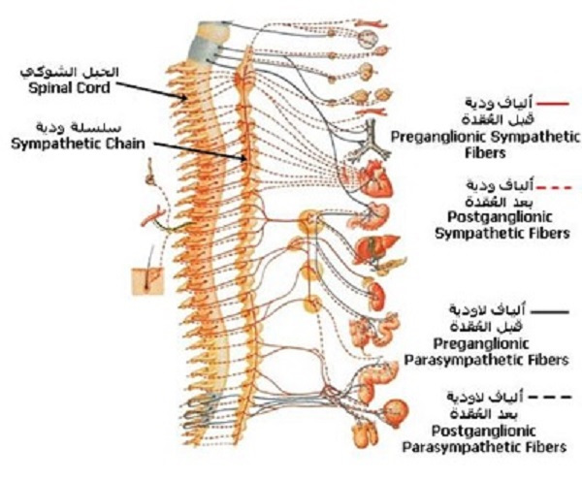

Slide 35
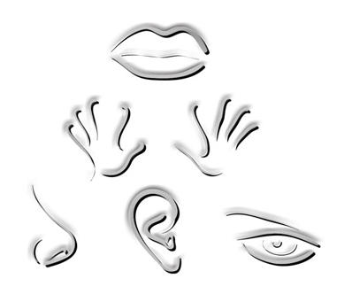
اعضاء الحس

Slide 36
اعضاء الحس
الإحساس: هو قدرة الإنسان على الشعور بالمنبهات ( المثيرات) الخارجية والداخلية والاستجابة لها وفقا لهذه المنبهات وذلك بواسطة أعضاء خاصة هى اعضاء الحس التى تستقبل هذه المنبهات او المثيرات. المستقبلات الحسية: عبارة عن نهايات حسية منخصصة للاستجابة لمنبه أو مؤثر من نوع واحد فقط ، وذلك عن طريق التأثير بنوع معين من الطاقة ، ثم تحويل هذه الطاقة الى اشارة عصبية تنتقل الى الجهاز العصبى المركزى والذى بدوره يستجيب لهذه الأثارة.

